Slide 1

高效科研实验室网站的设计与实现
第三次汇报
FishTouchers小组

Slide 2
系统初步实现演示
项目相关说明
目 录
CONTENTS
未来安排
会议记录展示

Slide 3
01
系统初步实现演示

Slide 4
02
项目相关说明

Slide 5
计划执行说明
整个项目的进度：
项目进入编码阶段，前后端任务已经完全分配
前端的每个页面已经详细的分配到个人
后端的每个接口已经详细的分配到个人

Slide 6
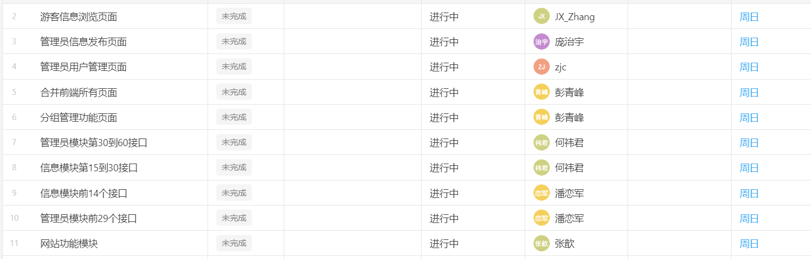
计划执行说明

Slide 7
计划执行说明
后端进度
已完成管理员的信息管理功能
和用户管理的主要内容
前端进度
所有界面框架完成
剩下的工作就是修改展示的数据内容
以及调用后端的接口

Slide 8
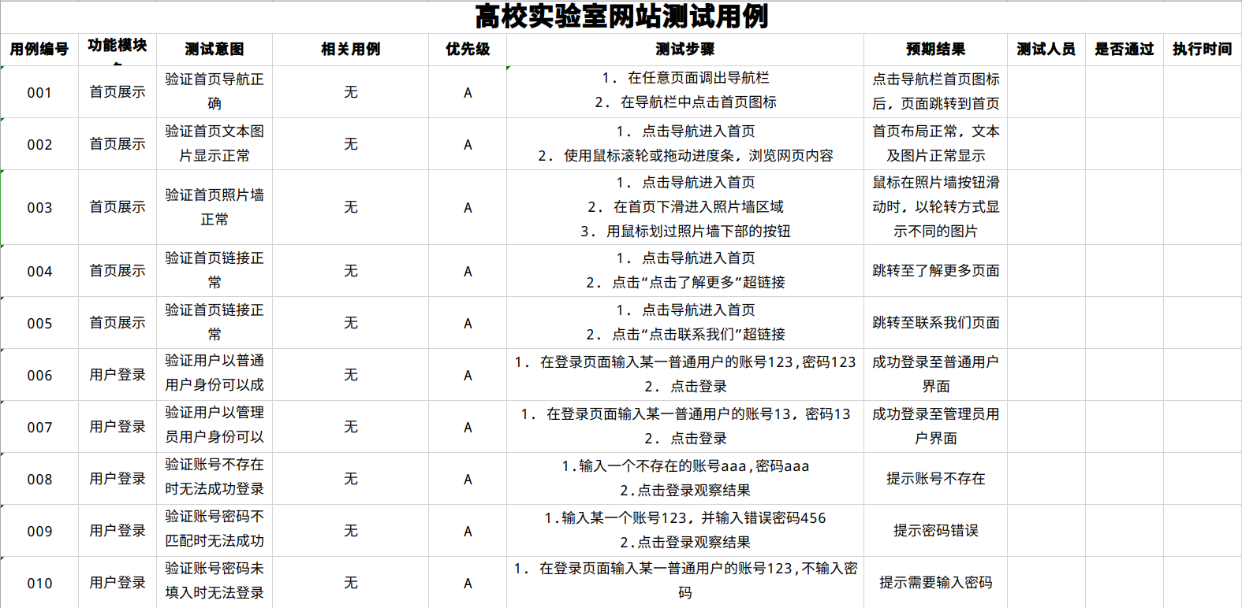
功能性测试
测试方案
针对系统的全部功能，进行等价类划分，设计功能全覆盖的测试用例

Slide 9
易用性测试(测试人员主管感受)
测试方案
界面测试
界面美观、组件布局合理、风格统一
界面切换符合人类审美认知
文字测试
字体字号统一、美观
无错别字、标点使用正确
表单测试
表单能够正常显示异常数据
表单输入异常数据时不崩溃

Slide 10
兼容性测试
测试方案
保证网页在多种浏览器下能够正常显示运行
尝试使用工具：IETester，SpoonBrowserSandBox
测试浏览器如下：
IE浏览器：IE8-IE11
360浏览器
火狐、chrome浏览器
QQ、搜狗浏览器

Slide 11
安全性测试
测试方案
针对表单提交和文件上传等容易出现漏洞的功能点
使用常见的攻击手法设计测试用例，并进行供给测试
隐藏页面(管理员页面)扫描
会话管理
退出账号后再次访问
使用普通用户尝试访问其他用户信息

Slide 12
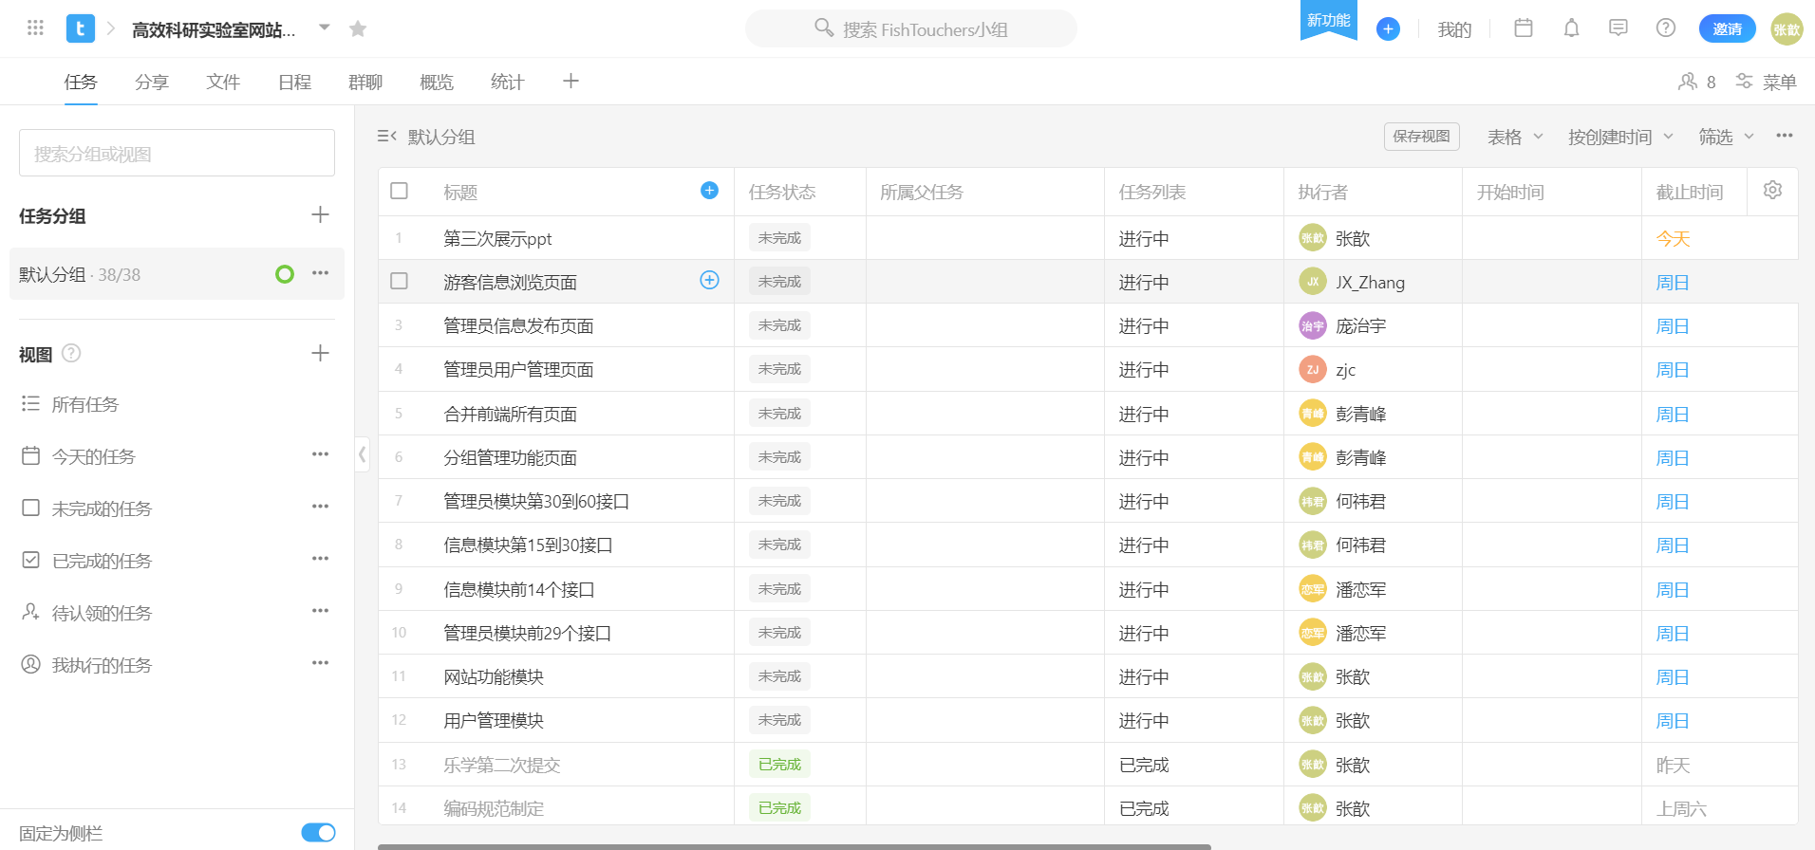
项目任务管理

Slide 13
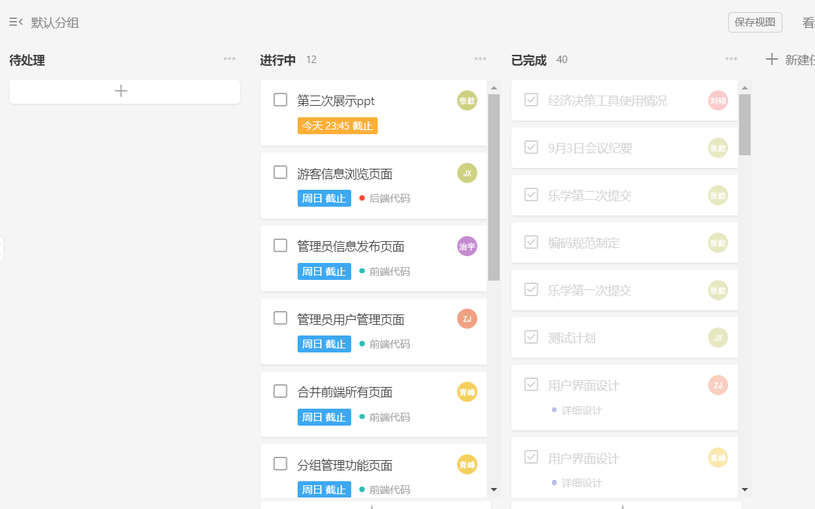
项目任务管理

Slide 14
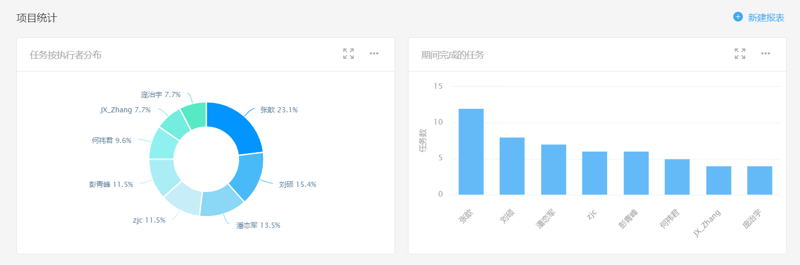
项目任务管理

Slide 15
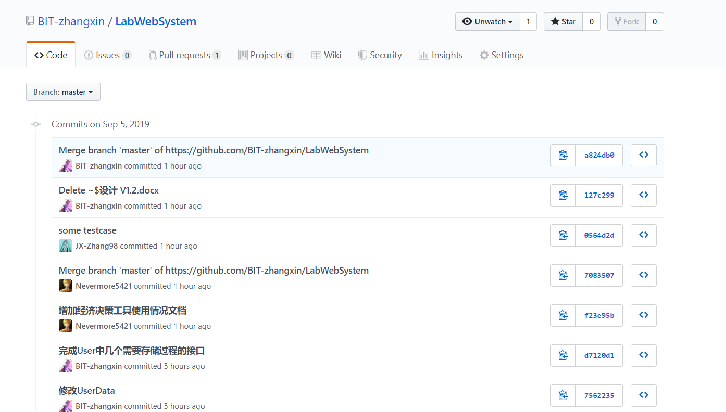
配置管理

Slide 16
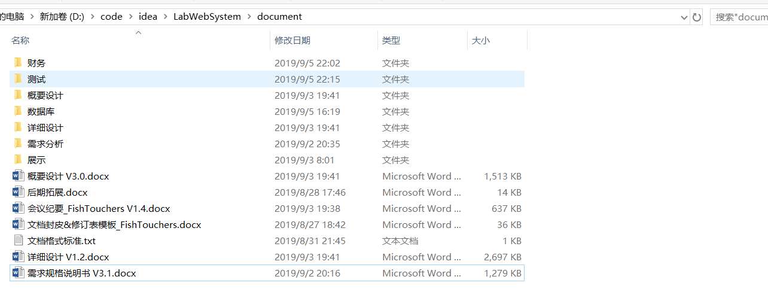
配置管理

Slide 17
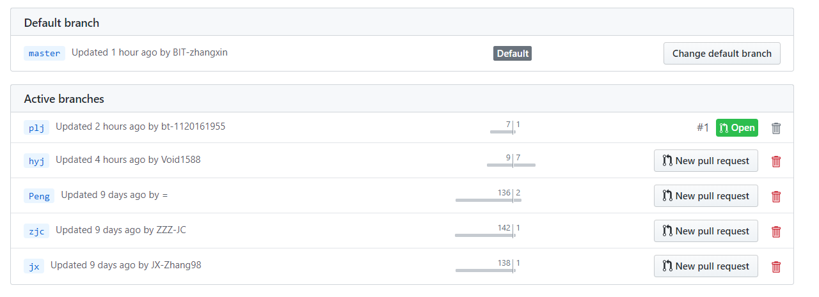
配置管理

Slide 18
经济决策工具
所用工具：SPSS（Statistical Product and Service Solutions）
SPSS，中文名称为“统计产品与服务解决方案”软件，是IBM公司推出的一系列用于统计学分析运算、数据挖掘、预测分析和决策支持任务的软件产品及相关服务的总称，有Windows和Mac OS X等版本。它的分析结果清晰、直观、易学易用，而且可以直接读取EXCEL及DBF数据文件。世界上许多有影响的报刊杂志纷纷就SPSS的自动统计绘图、数据的深入分析、使用方便、功能齐全等方面给予了高度的评价。它和SAS、BMDP并称为国际上最有影响的三大统计软件。

Slide 19
经济决策工具
在目前的项目进度中，我们小组使用SPSS工具对财务预算进行了统计和可视化图表的输出；并且目前的各笔资金的实际使用也使用此工具进行统计。

Slide 20
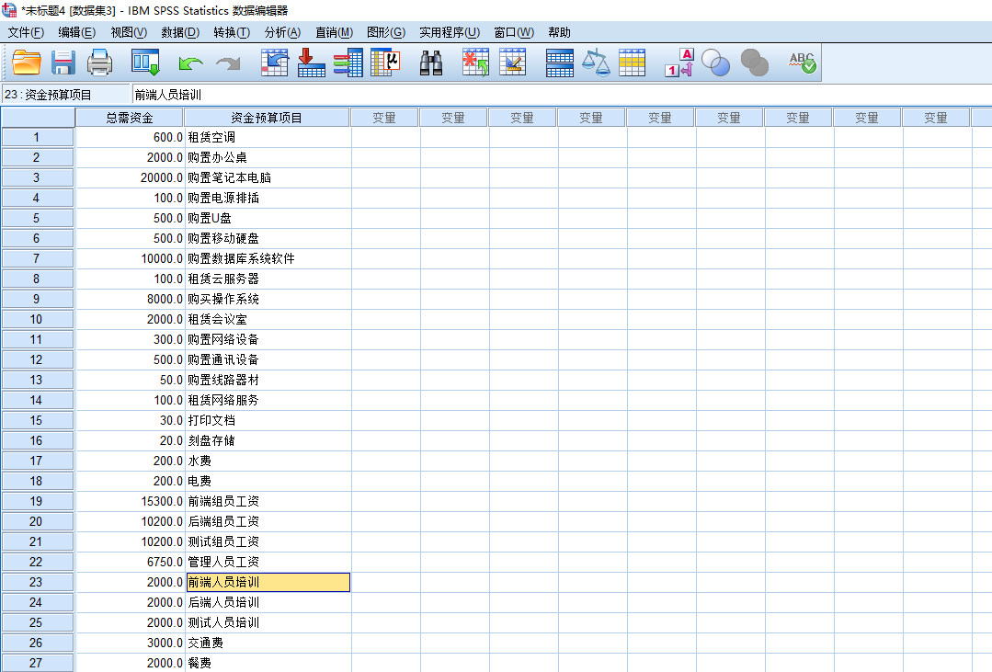
资金预算数据视图

Slide 21
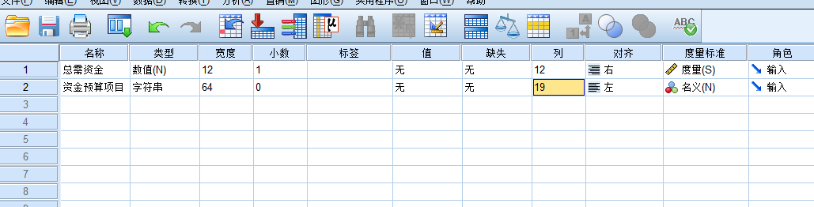
资金预算变量视图

Slide 22
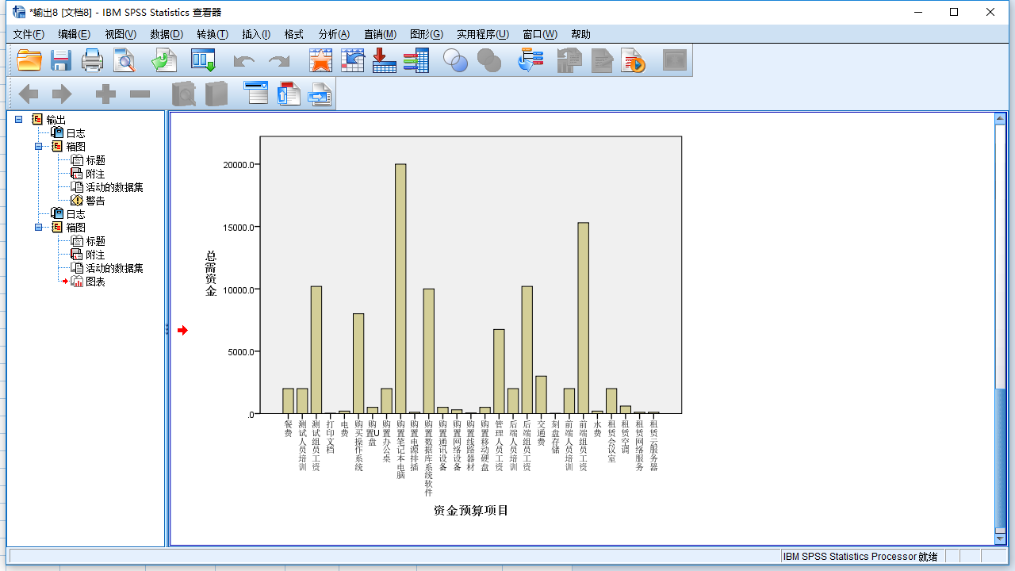
资金预算输出图表（1）

Slide 23
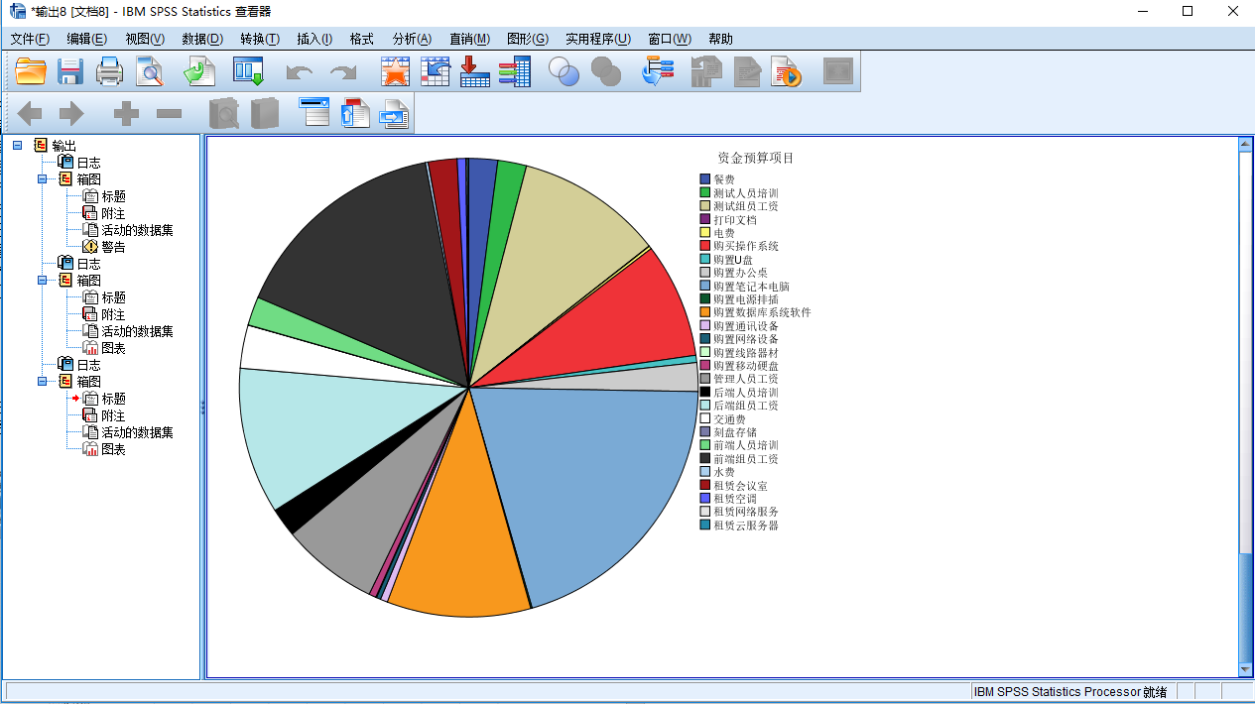
资金预算输出图表（2）

Slide 24
03
未来安排

Slide 25
项目阶段划分
项目确立
8月26日
设计阶段
8月28日
测试阶段
9月10日
需求阶段
8月26日
编码阶段
9月2日
最终汇报
9月12日

Slide 26
04
会议记录展示

Slide 27
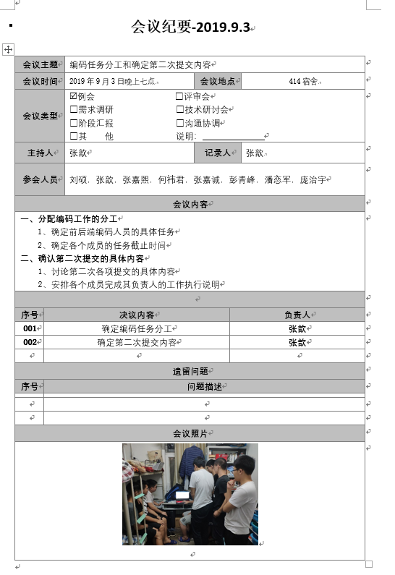
会议纪要

Slide 28
感谢聆听，批评指导
THANK YOU
FishTouchers小组

